Slide 2


Impactos de la Implementación de las Normas Contables Internacionales en Colombia
Pedro Luis Bohórquez Ramírez
Contador General de la Nación

Slide 3
CARACTERÍSTICAS DEL SECTOR PÚBLICO QUE INFLUYEN
EN LA CONTABILIDAD PÚBLICA

Slide 4
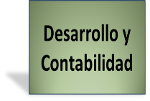
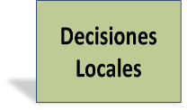
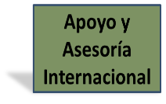
Procesos de cambio contable *
Países en desarrollo y países en transición
Modifican sus Modelos Contables
Configurados a sus necesidades
Procesos de Adopción, Convergencia, Armonización, Adaptación
Modelos Contables Homogéneos
Vinculados al Capital Global
Asociados a las necesidades de países desarrollados
* Original Ajustada de John Cardona A

Slide 5



DESAFÍOS E IMPACTOS DEL REGULADOR EN LA IMPLEMENTACIÓN DE LAS NORMAS INTERNACIONALES DE CONTABILIDAD - SECTOR PÚBLICO
NICSP

Slide 6
G E R E N C I A Y
C O N T A B I L I D A D P Ú B L I C A
Contabilidad para el Buen Gobierno de las organizaciones adecuación de la Contabilidad Pública a un nuevo concepto de Rendición de Cuentas “Accountability”
A partir de experiencia, en qué consiste “La Nueva Gerencia Pública” ? (New Public Management)
La “Nueva Gerencia Pública” intenta trasladar la cultura de orientación de los resultados a las organizaciones del sector público mediante la introducción de algunas reformas estructurales en la gestión.

Slide 7

¿PORQUÉ LAS CUENTAS PÚBLICAS SON Y
DEBEN SER PÚBLICAS ?
LA CONTABILIDAD
PÚBLICA TAMBIÉN ES . . .
CONSTRUCTORA … DE PAZ

Slide 8
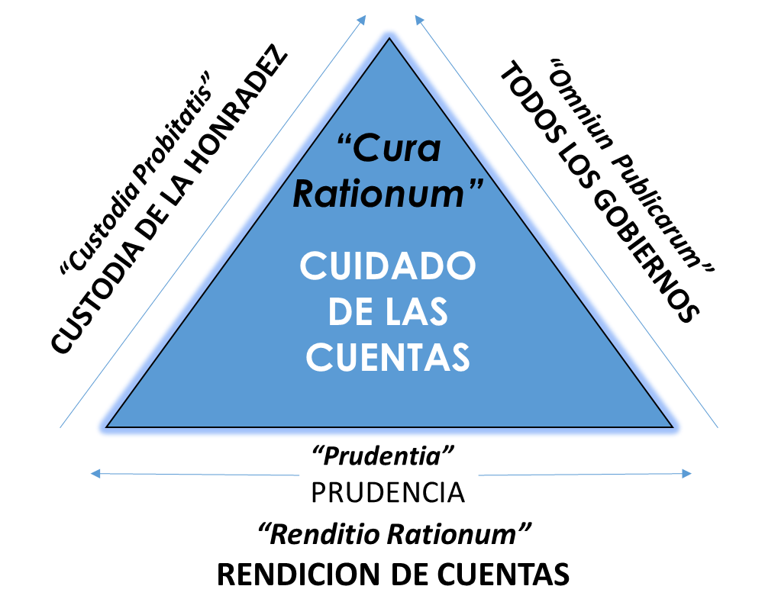

Slide 9


UTOPÍA o REALIDAD…
Estrategia de Convergencia a Normas Internacionales de
Contabilidad del Sector Público - NICSP y NIIF
R E A L I D A D

Slide 10

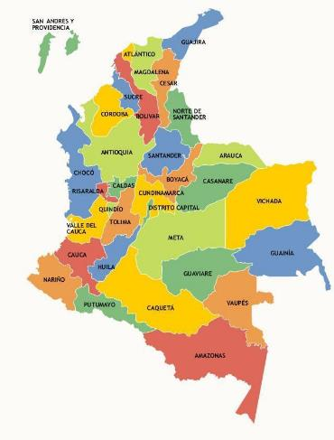

IFAC
IPSASB
IFRS
IASB
IPSAS
NIIF
C G N
MHCP- MICT
CTCP
NIIF
IASB
IFRS

Slide 11
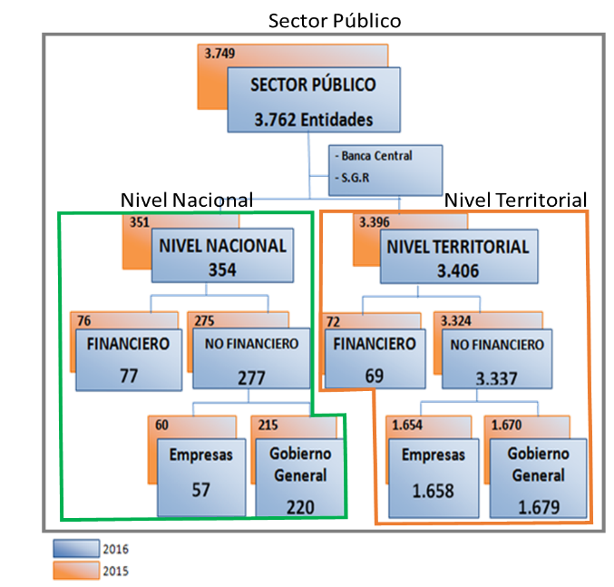
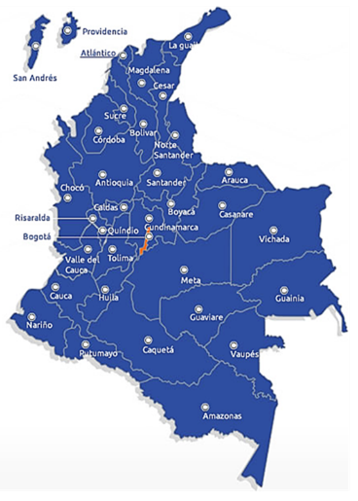

Slide 12
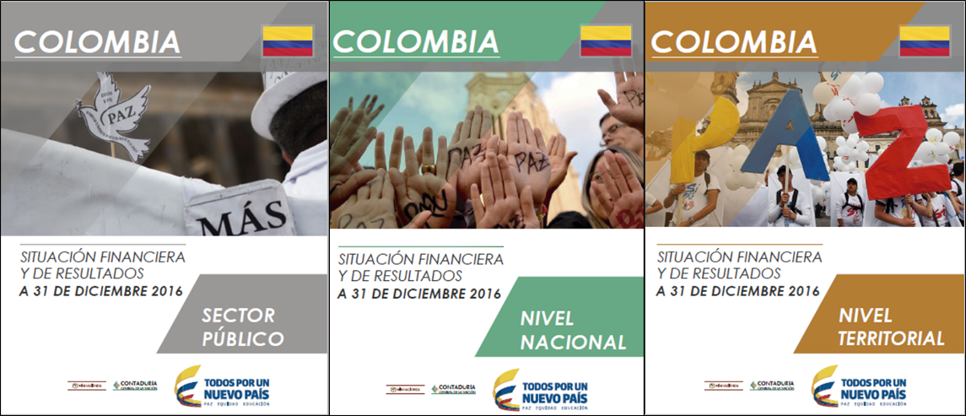
Estados Contables Consolidados
SECTOR PÚBLICO - NIVEL NACIONAL - NIVEL TERRITORIAL
A 31 de diciembre 2016

Slide 13
Información Consolidada del Sector Público Colombiano
Balance General
A 31 de Diciembre de 2016

Slide 14
Información Consolidada del Sector Público Colombiano
Estado de Resultados
De 01-01- al 31 – 12- 2016

Slide 15
Impacto Patrimonial por Transición al Nuevo Marco Regulatorio
(Miles de Millones)

Slide 16
MODELOS DE CONTABILIDAD
- CONVERGENCIA -
1. Empresas que cotizan en el mercado de valores, o que captan o administran ahorro del público
2. Empresas que no cotizan en el mercado de valores, y que no captan ni administran ahorro del público
3. Entidades de gobierno
NIIF
Resoluciones
743 / 13 (D)
037 / 17
MODELOS
DE
CONTABILIDAD
NIIF
Resolución
414 / 14
NICSP
Resolución
533 / 2015

Slide 17
MODELO DE CONTABILIDAD PARA EMPRESAS QUE COTIZAN EN EL MERCADO DE VALORES (RESOLUCIÓNES 743/13 (D), 598/14, 037/16)
2013
2014
2015
PERÍODO DE PREPARACIÓN OBLIGATORIA
PERÍODO DE TRANSICIÓN
PERÍODO DE APLICACIÓN
1. Para efectos legales, aplicación del PGCP, MP y DC y, simultáneamente se debe preparar información con base en el nuevo marco normativo.
2. Enero 1: Preparación del estado de situación financiera de apertura.
Para todos los efectos, aplicación del nuevo marco normativo anexo del Decreto 2784 de 2012 a partir del 1 de enero.
Actividades de preparación para aplicar el marco normativo anexo del Decreto 2784 de 2012.

Slide 18

MODELO DE CONTABILIDAD PARA EMPRESAS QUE NO COTIZAN EN EL MERCADO DE VALORES, Y QUE NO CAPTAN NI ADMINISTRAN AHORRO DEL PÚBLICO (RESOLUCIÓN 414/14)
2014
2015
2016
MARCO
NORMARIVO
PERÍODO DE PREPARACIÓN OBLIGATORIA
PERÍODO DE TRANSICIÓN
PERÍODO DE APLICACIÓN
Para efectos legales, aplicación del PGCP, MP y DC y, simultáneamente se debe preparar información con base en el nuevo marco normativo.
2. Enero 1: Preparación del estado de situación financiera de apertura.
Actividades de preparación para aplicar el nuevo marco normativo a partir de las NIIF
Para todos los efectos, aplicación del nuevo marco normativo a partir de las NIIF.

Slide 19
CRONOGRAMA PARA ENTIDADES DE GOBIERNO
Este proceso involucra a todas las entidades de
Gobierno del Sector Público
2015 y 2017
2 0 1 8
PERÍODO DE PREPARACIÓN OBLIGATORIA
PERÍODO DE APLICACION
Actividades de preparación para la elaboración del balance de apertura y para la a aplicación del nuevo marco normativo.
Enero 1: Preparación del estado de situación financiera de apertura.
Aplicación del marco normativo.

Slide 20
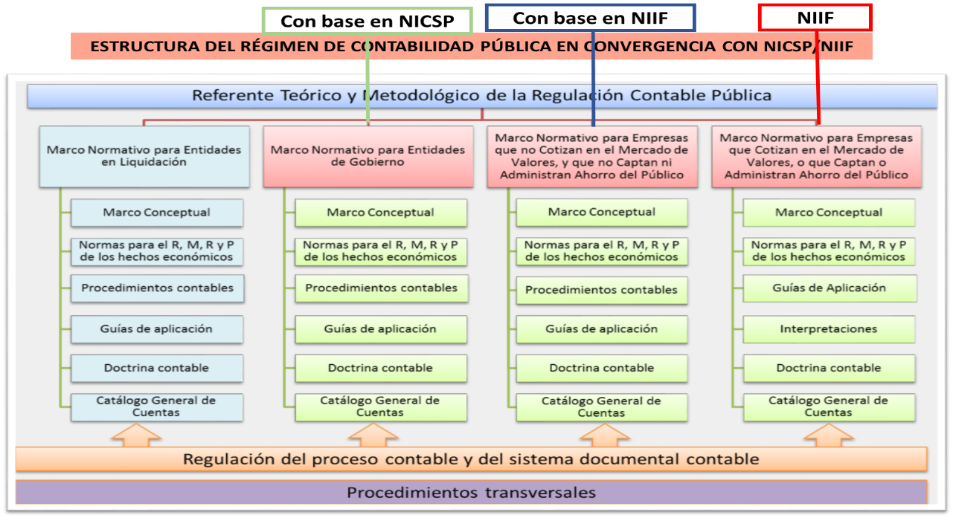

Slide 21

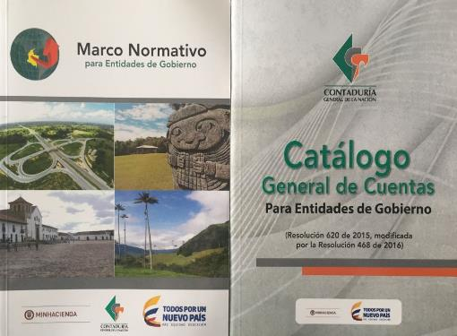
RESOLUCIÓN 533
(8-10-15)
Incorpora en el Régimen de Contabilidad Pública, el Marco Normativo Aplicable a Entidades de Gobierno

Slide 22
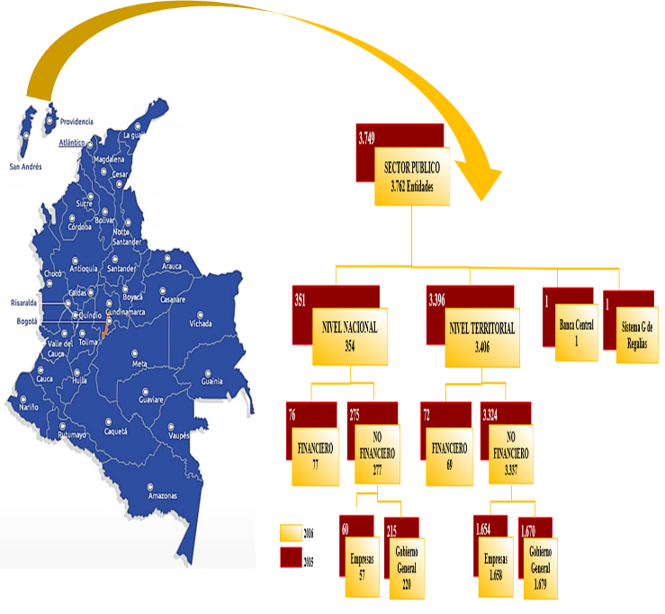
Transparencia
Eficiencia
Eficacia
Efectividad
Ecología
Equidad
Confiabilidad
Las cifras
del País dependen
de TODOS.. Los
Regulados

Slide 23
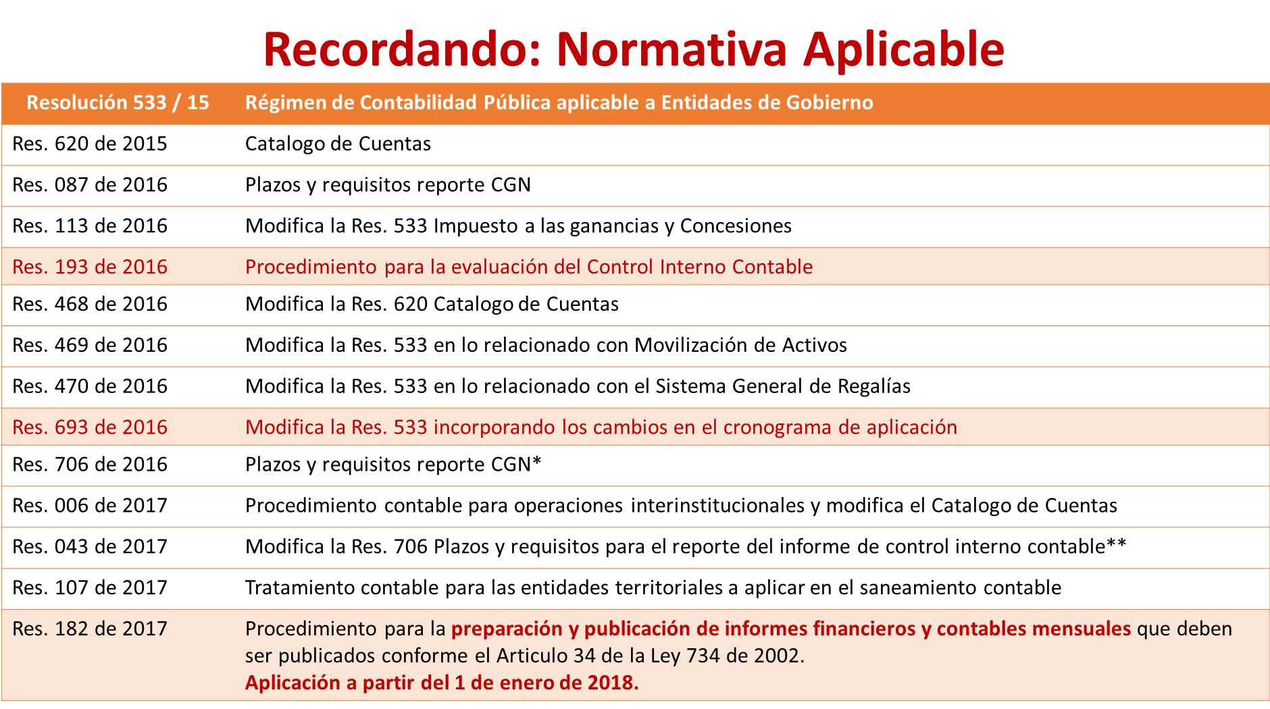

Slide 24
¿Por qué se dio la Modificación del Cronograma de Implementación?
Modificación del Cronograma para la implementación incorporado en la Resolución 693 de 2016
Oficios y reuniones de las entidades con la CGN solicitando la ampliación del plazo por limitaciones de tipo técnico, operativo, administrativo y presupuestal
Como resultado de las encuestas realizadas a las entidades, en donde se evidenciaron dificultades en:
Reconocimiento y medición: propiedades, planta y equipo, bienes de uso público, CXC, intangibles e inventarios
Sistemas de información: los aplicativos contables no están preparados para soportar cambios normativos
Recursos humanos: no se cuenta con personal suficiente y capacitado
Depuración contable: cuentas contables pendientes de depuración que requieren de un tiempo considerable
Recursos económicos insuficientes: presupuestos insuficiente para adelantar el proceso de manera integral

Slide 25


Importancia del Saneamiento Contable
Articulo 355 de la Ley 1819 de 2016: Requerimiento de proceso de depuración contable para entidades territoriales
Resolución CGN 107 de 2017 Cumplimiento al saneamiento contable requerido en el Art. 355
Circular Conjunta No. 001
Auditoria General de la República y CGN
Termino de dos años a partir de la vigencia de la Ley 1819
Circular Conjunta No. 002
Procuraduría General de la Nación y CGN
Responsabilidad a cargo del Representante Legal
Cumpla con las características cualitativas fundamentales de la información financiera: Relevancia y Representación fiel
Garantizar que la información financiera de los primeros Estados Financieros conforme a la Res. 533 de 2015

Slide 26
LEY 1819
(29-12-16)
Por medio de la cual se adopta una reforma tributaria estructural, se fortalecen los mecanismos para la lucha contra la evasión y la elusión fiscal, y se dictan otras disposiciones.
ARTÍCULO 355. SANEAMIENTO
CONTABLE.
Las entidades territoriales deberán adelantar el proceso de depuración contable a que se refiere el artículo 59 de la Ley 17 39 de 2014, modificado por el artículo 261 de la Ley 1753 de 2015. El término para adelantar dicho proceso será de dos (2) años contados a partir de la vigencia de la presente ley. El cumplimiento de esta obligación deberá ser verificado por las contralorías territoriales.

Slide 27
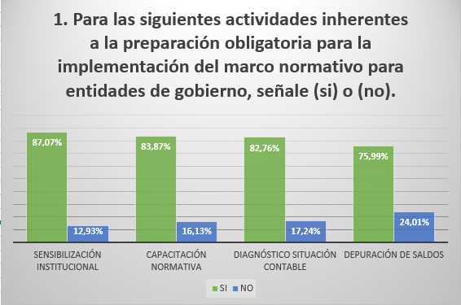
Fecha de corte: 4 de septiembre de 2017

Slide 28
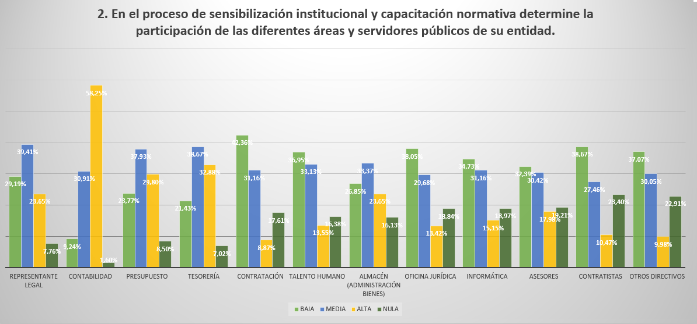
Fecha de corte: 4 de septiembre de 2017

Slide 29
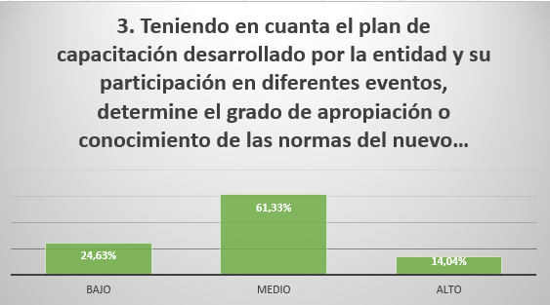
Fecha de corte: 4 de septiembre de 2017

Slide 30
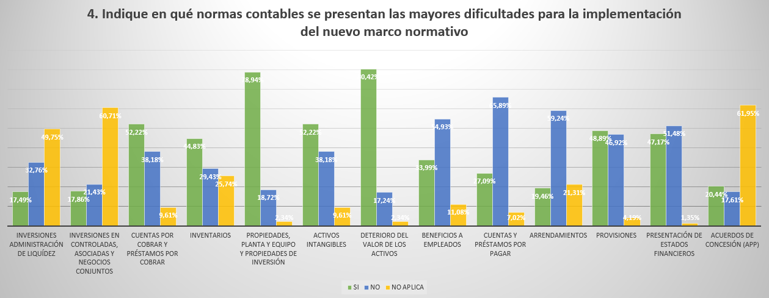
Fecha de corte: 4 de septiembre de 2017

Slide 31
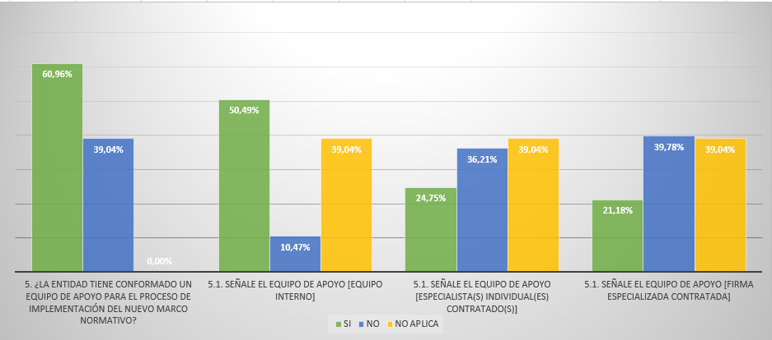
Fecha de corte: 4 de septiembre de 2017

Slide 32
Fecha de corte: 4 de septiembre de 2017

Slide 33
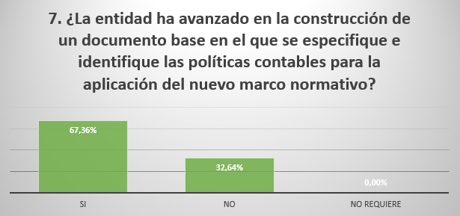
Fecha de corte: 4 de septiembre de 2017

Slide 34
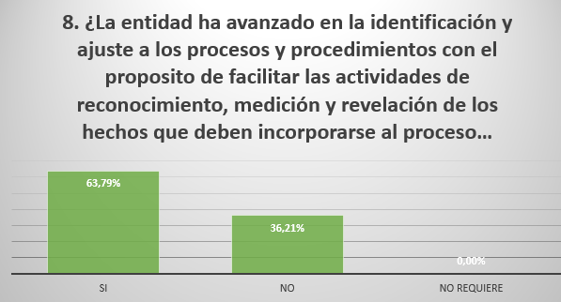
Fecha de corte: 4 de septiembre de 2017

Slide 35
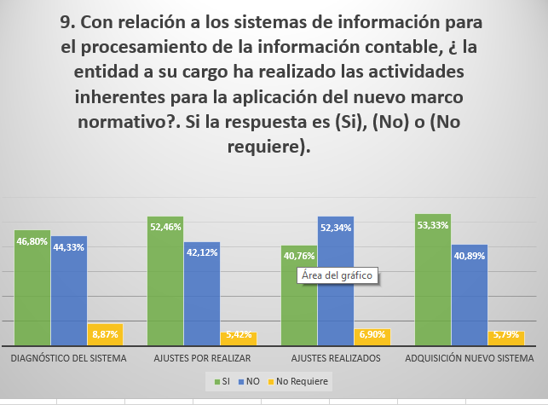
Fecha de corte: 4 de septiembre de 2017

Slide 36
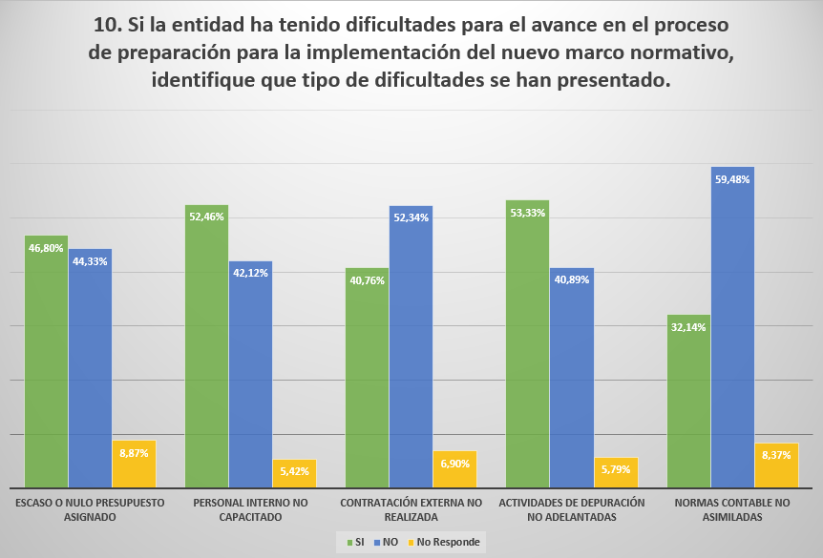
Fecha de corte: 4 de septiembre de 2017

Slide 37
Desafíos de Reguladores
Determinar la importancia de normalizar; línea del tiempo de la conversión total esperada con las nuevas normas contables en el nivel de gobiernos centrales latinoamericanos
En la legislación y adopción en los respectivos países y en la agenda
Comparación a nivel mundial y especialmente a nivel Latinoamericano

Slide 38
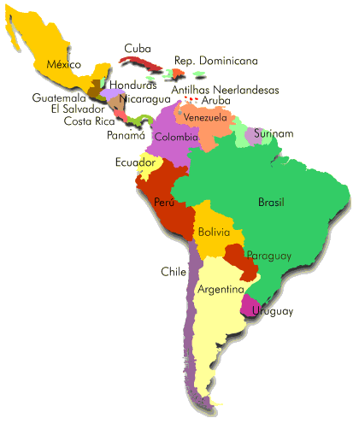
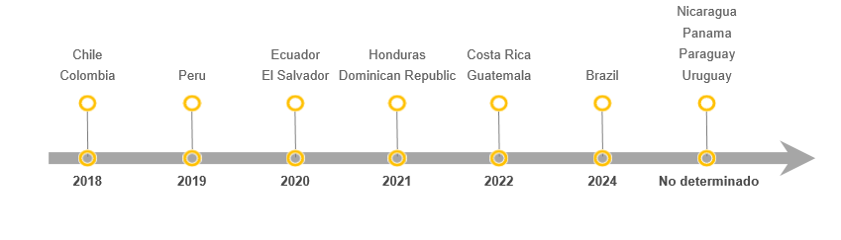
14 países de América Latina avanzan hacia las NICSP. La mayoría tiene como objetivo lograr la conversión total a nuevos marcos contables dentro de los próximos 5 años
Los avances y planes de reforma se deben considerar cuando se examinan los resultados del análisis de brechas.
Los 3 países más avanzados de América Latina y el Caribe, en términos del siguiente cronograma, aún no han completado sus reformas.
Cronograma de conversión según los planes de reforma actuales
Fuente: Encuesta BID- E&Y. IV FOCAL Panamá 2017

Slide 39

Prácticas de Transición a NICSP
La conversión completa no significa necesariamente un 100% de armonización con NICSP. A nivel mundial, la mayoría de los países no solo planifican un enfoque gradual, sino que también permiten una cierta adaptación nacional de las NICSP de devengo, por ejemplo, elección de políticas, simplificación de criterios y metodologías pragmáticas para la determinación de las bases de medición.
Gradualismo: En América Latina, algunos países como Chile han dividido el calendario de la reforma en etapas posteriores para los diferentes niveles de gobierno. Otros países, como Brasil, han priorizado las áreas de contabilidad y han implementado estándares seleccionados antes que otros. Otro enfoque es el uso de entidades piloto de diferentes niveles de gobierno.
Fuente: Encuesta BID- E&Y. IV FOCAL Panamá 2017

Slide 40
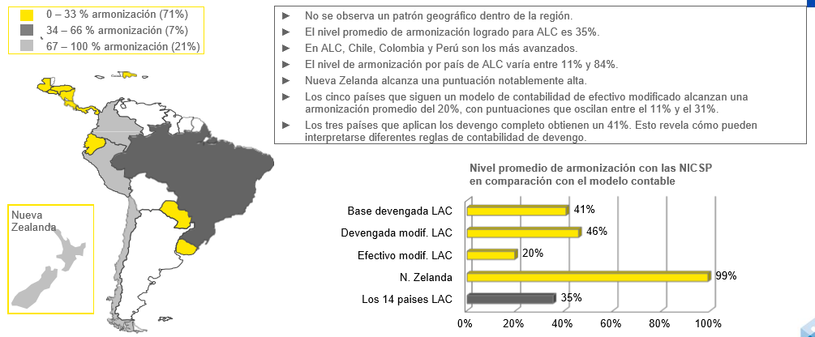
Nivel General de Armonización con las NICSP por País
Fuente: Encuesta BID- E&Y. IV FOCAL Panamá 2017

Slide 41
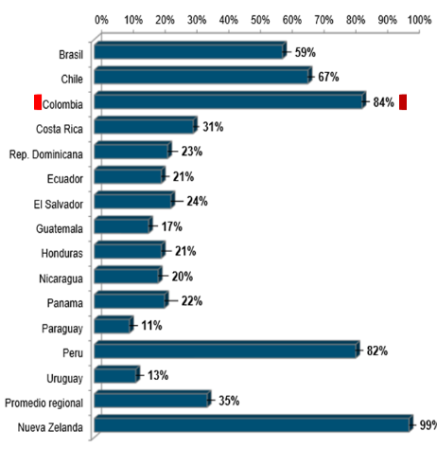
Nivel Global de Alineación por País Latino
Al comparar los sistemas contables actuales de los países con los requerimientos de las NICSP objeto del estudio**, se puedo observar una amplia gama de niveles globales de alineación que oscilan entre el 11% y un 84%.
Mientras que algunos países todavía operan con un sistema de base de efectivo modificado, algunos ya han logrado un estado avanzado de implementación de las NICSP (Colombia, Perú, Chile) y a la fecha están en el período de transición provisto por la disposición transitoria de la NICSP individual o por la NICSP 33.
** Encuesta BID - E&Y . IV FOCAL Panamá 2017

Slide 42
Principales Barreras: A NIVEL POLÍTICO
1. Cambio de gobierno: Más un potencial de retraso, toda vez que el tema no es partidista
2. Duración y Complejidad: 5-8 años
3. Costos: Costos del proyecto, para herramientas y capacitación
4. Resistencia al Cambio: Normalmente aislada, caso algunos ministerios
5. EEFF: En algunos países todavía base efectivo (MEFP86)
6. Presupuesto: Base Efectivo - Contabilidad Base Devengo
• Alrededor de 90 países tienen un sistema devengado, incluyendo casi 50 que siguen las NICSP o tienen un plan de implementación
• Solo 7 países tienen el sistema presupuestario de base devengado completo (AUS, NZ, CDN, UK,CH,A, EE), en tanto que algunos tienen una forma mixta (Escandinavia, USA, Chile)
Fuente: Andreas Bergman. IV FOCAL Panamá 2017

Slide 43
Principales Barreras: A NIVEL DE PRINCIPIOS
Materialidad: ¿Cómo definirla? ¿Quién decide?
  Existencia de nuevo documento del IPSASB* para clarificar y orientar este tema:
  La inquietud mas importante: ¿ Se debe o se tienen que seguir los requisitos de Reconocimiento, Medición y Revelación, si NO son materiales?
  Respuesta: No, el principio de materialidad es predominante! (overarching)
• Juicio profesional vs Base Legal:
  Principio de legalidad y de codificación muy arraigado y firme en América Latina. Estimaciones y Juicios Profesionales en la aplicación de NICSP.
  Estimación ≠ determinación de valores exactos (preparador y auditor).
• Necesidad de una base legal:
  Con el propósito de poder justificar el juicio profesional (de preferencia en una Ley o en la propia Regulación Contable)
*Documento Disponible en: http://www.ifac.org/publications-resources/ipsasb - IPSASB - Materiality Version ingles.pdf
Fuente: Andreas Bergman. IV FOCAL Panamá 2017

Slide 44
Principales Barreras: A Nivel De Normas
Magnitud de objetos: Bienes en un amplio sentido (NICSP 12, 17 y 31)
Complejidad de la norma y distinción entre NICSP 21 y 26: Sobretodo la distinción entre activo generador y no generador de efectivo para el deterioro (NICSP 21 y 26)
Complejidad de los contratos/objetos: Concesiones/APPs (NICSP 32)
Complejidad institucional y conflicto de norma: Consolidación, asociados, acuerdos conjuntos (NICSP 34-38)
Complejidad de la norma y en parte materialidad: Instrumentos financieros (NICSP 28-30)
Perspectiva sistemática y dimensión del pasivo: Beneficios a empleados (en particular beneficios post-empleo, NICSP 25/39)
Utilidad y disponibilidad de información Costo / Beneficio: Información de segmentos (NICSP 18), estimación de ingresos por impuestos desde el hecho imponible (NICSP 23)
Prioridad, materialidad y gerencia de proyecto: Normas que frecuentemente no se aplican, pero que distraen la atención y demandan demasiados recursos (NICSP 5, 10, 11, 16, 22, 27)
Las NICSP no abordan el detalle: Estructura compleja del sector público en los diferentes países, necesidad de registros uniformes.
Fuente: Andreas Bergman. IV FOCAL Panamá 2017

Slide 45



Dimensiones del Desarrollo y Aplicación de las NICSP
.
.
Implementación y Capacitación
Mantenimiento y Cualificación en la Capacidad Regulatoria
Desarrollo y Práctica de Materialidad
Necesidad de complementar las NICSP con REGULACIÓN NACIONAL (procedimientos, guías y planes de cuentas)

Slide 46







G r a c i a s
“POR PERMITIRNOS HACER PÚBLICO LO PÚBLICO ”
@Contaduria_CGN
CGNOficial
Contaduría-General-de-la-Nación

